Slide 1

Chương 10 SPI

Slide 2

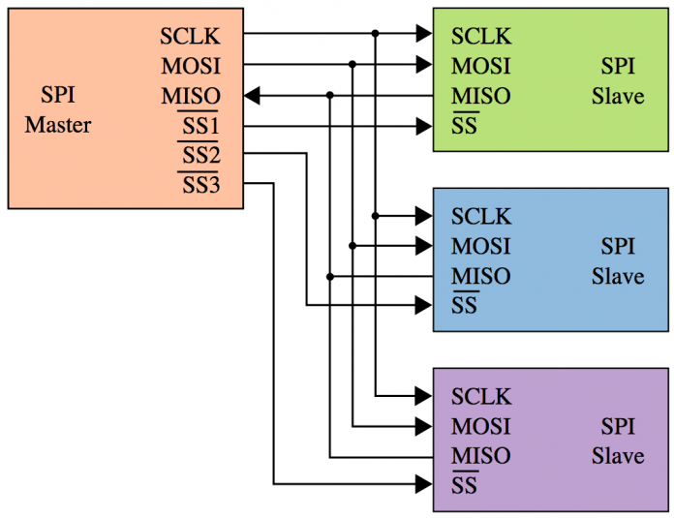
Tổng quan về SPI
SPI Serial Peripheral Interface là một chuẩn truyền thông nối tiếp đồng bộ dùng để chuyền dữ liệu ở chế độ song công toàn phần (full duplex).
Giao thức SPI thường được sử dụng On Board hoặc các đường tín hiệu ngắn. Tốc độ của SPI khá cao thường phụ thuộc vào tốc độ xung truyền vào bộ SPI
Giao thức SPI là dao thức dạng Master –Slave trong đó Master giữ quyền điều khiển xung Clock và chọn Slave nào giao tiếp với mình.
Bus SPI bao gồm 4 đường tín hiệu:
MOSI (Master Out Slave In): Đường truyền tín hiệu từ Master đến Slave
MISO (Master In Slave Out): Đường truyền tín hiệu từ Slave đến Master
CLK (Serial Clock): Đường phát xung đồng hồ được điều khiển bởi Master
CS (Chip Select): Đường chọn chip giao tiếp với Master, được kéo xuống 0 khi được chọn

Slide 3
Nguyên lý hoạt động của giao thức SPI
Khi muốn truyền nhận dữ liệu tới các Slave, đầu tiên Master kéo đường CS kết nối từ Master tới Slave đó xuống 0.
Gửi xung Clock, tương ứng với mỗi Clock sẽ gửi DATA trên chân MOSI tại thời điểm Clock ở mức cao (hoặc thấp tùy người lập trình)
Slave cũng có thể gửi ngược lại DATA tại chân MISO tới Master
Sự truyền nhận dữ liệu là liên tục nên SPI thường có tốc độ rất cao

Slide 4
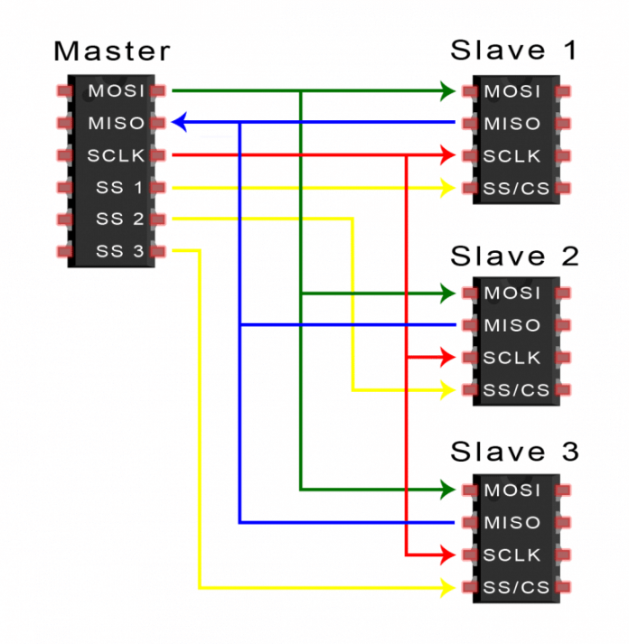
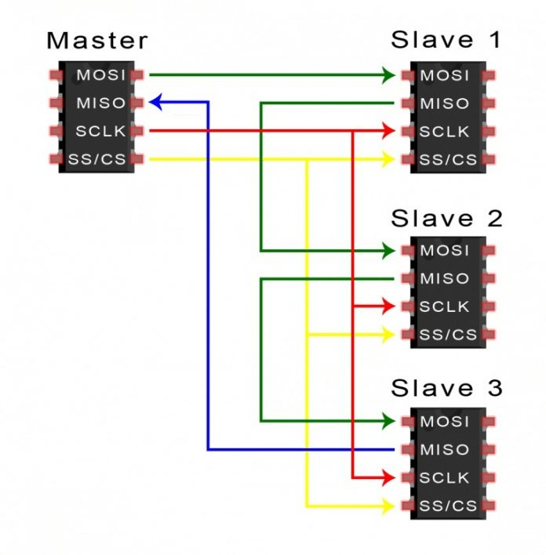
Cách mắc SPI
Cấu hình Master và các Slave độc ​​lập (Independent Slave Configuration)
Cấu hình Daisy Chain (Daisy Chain Configuration).

Slide 5
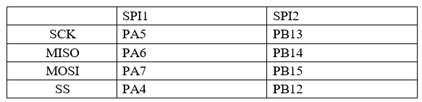
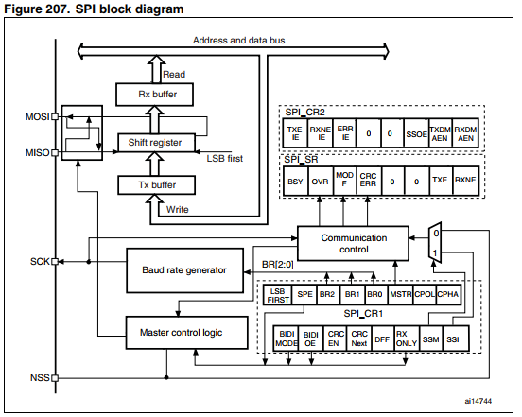
SPI trên STM32
STM32F103 có 2 bộ SPI:
Cấu hình Master hoặc Slave
Lựa chọn khung hình 8bits hoặc 16 bits
Hỗ trợ ngắt và DMA

Slide 6
SPI trên STM32
STM32F103 có 2 bộ SPI:
Cấu hình Master hoặc Slave
Lựa chọn khung hình 8bits hoặc 16 bits
Hỗ trợ ngắt và DMA

Slide 7
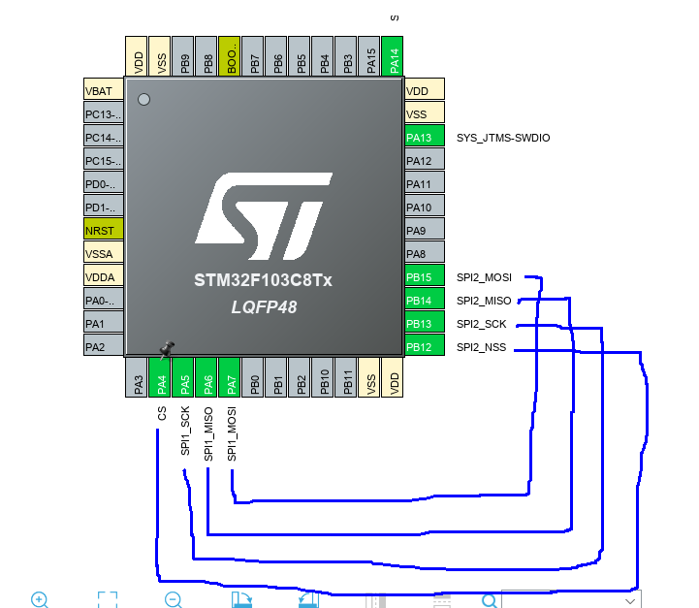
Thực hành
Giao tiếp 2 bộ SPI với nhau
Sử dụng watch để xem dữ liệu đã truyền
Sử dụng Logic analyzer để phân tích dạng sóng

Slide 8
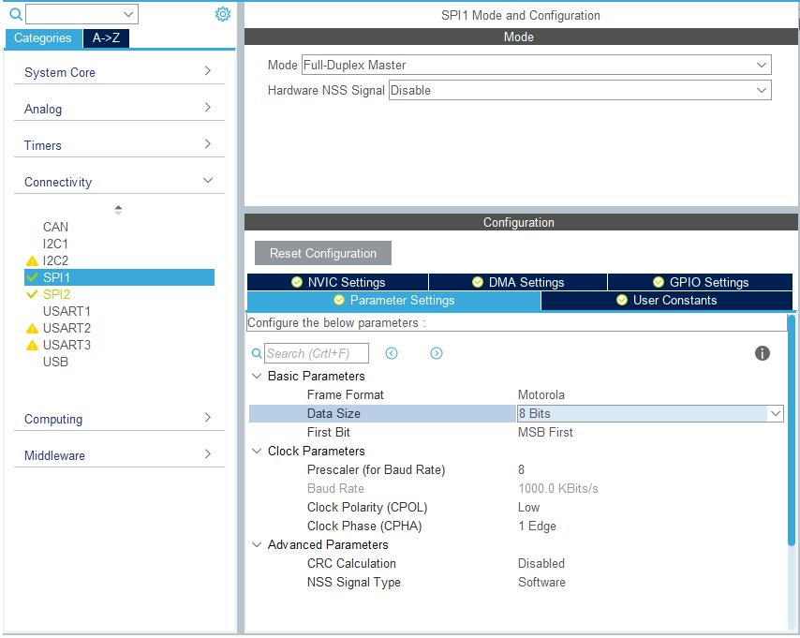
Cấu hình CubeMX
Chế độ SPI
Bật chân CS hardware
Định dạng frame truyền
Kích cỡ dữ liệu truyền
Hướng truyền MSB – LSB
Chế độ CPOL CPHA

Slide 9
Các hàm sử dụng
Truyền dữ liệu
HAL_SPI_Transmit(&hspi1,u8_SPI1_TxBuff,sizeofBuff,100);
Nhận dữ liệu
HAL_SPI_Receive_IT(&hspi2, u8_SPI2_RxBuff,sizeofBuff);
Hàm callback nhận dữ liệu, bật khi toàn bộ dữ liệu truyền thành công
HAL_SPI_RxCpltCallback

Slide 10
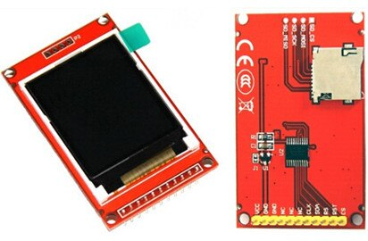
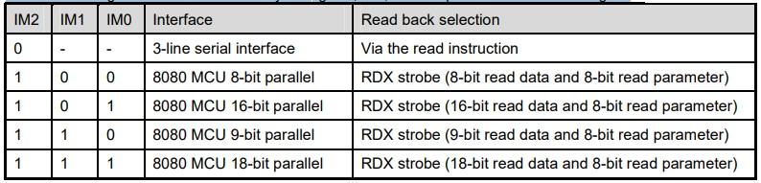
SPI với màn hình TFT 7735
https://www.displayfuture.com/Display/datasheet/controller/ST7735.pdf
LCD ST7735 hỗ trợ 5 phương thức giao tiếp được quy định bởi các bit IM[2:0]

Slide 11
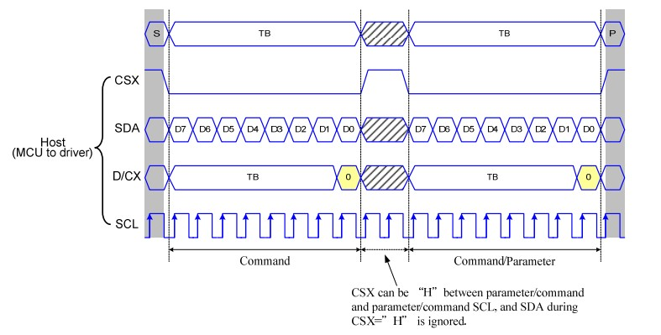
Định dạng khung truyền
Dưới đây là bảng phương thức giao tiếp kiểu Seriel 4 Wire. Nói chung nó là SPI thôi. Chỉ cần khi giao tiếp bạn chọn chân RS (D/CX) để gửi Command hay Data là được,

Slide 12
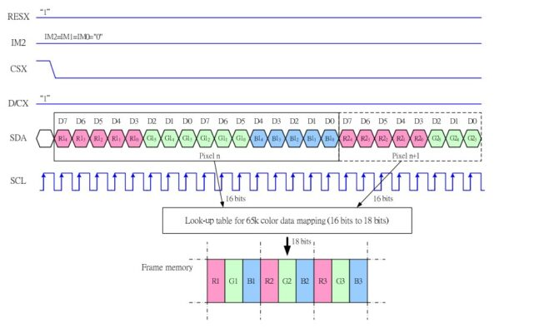
Cấu tạo LCD TFT
Định dạng chúng ta sử dụng sẽ là RGB 565. Đây cũng là một định dạng rất phổ biến thường gặp trong LCD. Bởi vì chúng tròn 16bit.
Mỗi điểm ảnh sẽ được hiển thị bởi 16bit (2 Byte) trong đó:
R: Red 5 bit
G: Green 6 bit
B: Blue 5 bit

Slide 13
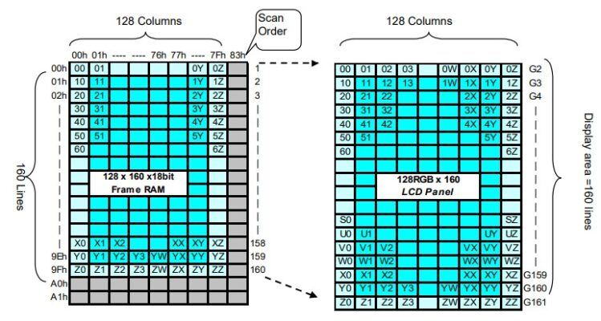
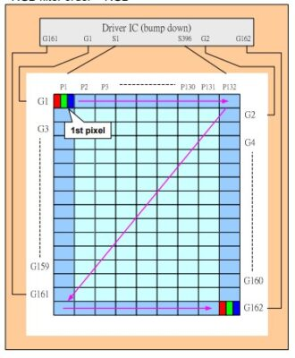
Cấu tạo LCD TFT
Bản đồ bộ nhớ TFT LCD và phương thức quét

Slide 14
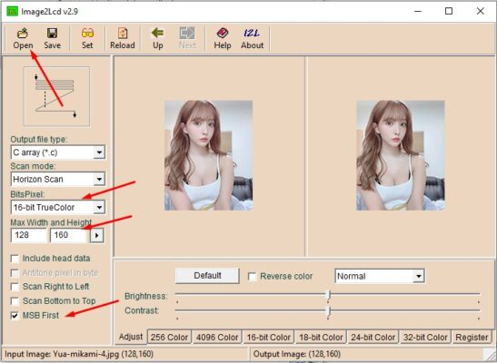
Thực hành
Sử dụng thư viện LCD
Ghi vào màn hình Text “Hello worlds”
Truyền ảnh vào màn hình
Thiết kế Giao diện đồng hồ trên màn hình

Slide 15
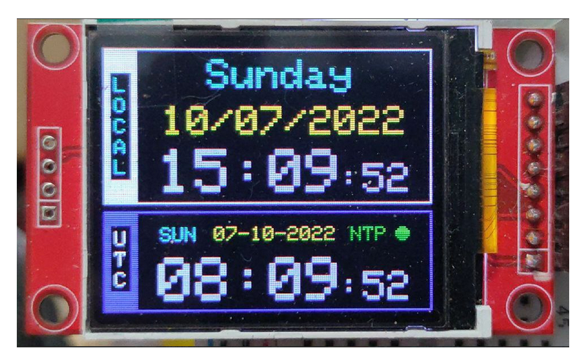
Bài tập về nhà
Chuyển đổi đồng hồ hiển thị màn hình TFT
Thiết kế giao diện hiển thị như hình.

